Slide 1
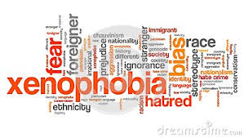
Poradnik antyksenofobiczny

Slide 2
Ksenofobia - definicja:
Ksenofobia to strach, wrogość i lęk przed cudzoziemcami.
Ksenofobia może dotyczyć wszystkiego, co wiąże się z obcokrajowcami.
Ksenofobia może stać się immamentną wartością powszechnie akceptowaną w społeczeństwie lub pewnych grupach społecznych.

Slide 3
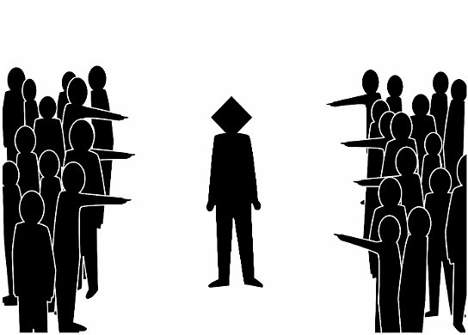
Lęk przed odmiennością

Slide 4
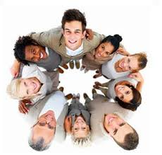
Jak walczyć z ksenofobią?
Można poznać język, kulturę i ludzi danego kraju.

Slide 5
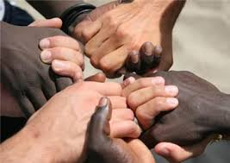
….

Slide 6
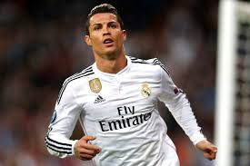
Portugalia

Slide 7
Pocałunek w oba policzki
Etykieta i zwyczaje. Szok kulturowy następuje już przy pierwszym poznaniu nowych Portugalczyków. O ile nie jest to sytuacja stricte profesjonalna, Portugalczycy ZAWSZE witają się pocałunkami w oba policzki.
Mężczyźni mają w zwyczaju „komplementować” kobiety – wzdychając, krzycząc, trąbiąc, gwiżdżąc czy migając światłami samochodów.

Slide 8
Minisłowniczek polsko-portugalski
przydatne słowa:
tak - sim [si]
nie - nao [nau]
poczta - correio [kurreiu]
sklep - loja [loża]
piwo - cerveja [syrweża]
bank - banco [banku]
kantor - cmbio [kambiu]
liczby:
jeden - um [um] dwa - dois [doisz] trzy - tręs [tresz] cztery - quatro [kłatru] pięć - cinco [sinku] sześć - seis [sejsz] siedem - sete [sety] osiem - oito [ojtu] dziewięć - nove [novy] dziesięć - dez [deż] sto - cem [sej] tysiąc - mil [mil]
wyrażenia:
dziękuję - obrigado(m)/obrigada(k) - w zależności od płci mówiącego [obrigadu/obrigada]

Slide 9
Resepito!
Niezwykle ważnym słowem jest w Portugalii „respeito” – szacunek. W hierarchicznym społeczeństwie portugalskim istnieje wyraźny podział na klasy społeczne, a jednocześnie Portugalczycy mają głębokie poczucie równości – wszyscy oczekują od innych szacunku. Sposobem jego okazywania jest używanie oficjalnych tytułów, zwłaszcza w kontaktach z policją, urzędnikami i innymi przedstawicielami władzy oraz używanie zwrotów grzecznościowych (co jest wyraźną różnicą w porównaniu z Hiszpanami!).

Slide 10
How are you? Ola, tudo bem?
Witając się z kimkolwiek, należy pamiętać o formach grzecznościowych. Nawet najbliżsi, dzwoniąc do siebie kilka razy dziennie, zaczynają od: „Ola, tudo bem?” (w stylu „Hi, how are you?”). Dla Polaków jest to o tyle dziwne, że standardowa odpowiedź na „Wszystko OK?” brzmi: „Tak, wszystko. A u ciebie?”, nawet jeśli jest to dalekie od prawdy. Słowem: Portugalczycy, jeśli nawet narzekają, to dopiero po wstępnej wymianie uprzejmości i zapewnieniu, że wszystko jest dobrze.

Slide 11
Beijinhos!
Również żegnanie się ma swoją specyficzną konstrukcję. Gwałtowne zakończenie rozmowy jest przejawem braku kultury, stąd pożegnania przyjmują formę mocno rozbudowaną. Np. kończąc rozmawiać przez telefon z koleżanką, nie można tak po prostu powiedzieć: „No to cześć, do jutra!”. W Portugalii wygląda to raczej tak: „OK, to będę już kończyć, buziaczki, do jutra, no pa, śpij dobrze, buźka duża, do jutra, buziaczki, dobrej nocy, buziaki”… Owe buziaczki, czyli „beijinhos”, to najczęściej powtarzane słowo przy pożegnaniach. Wszak, dość całuśny to naród.

Slide 12
Warto wiedzieć
Dla Portugalczyków dotyk pełni bardzo wiele ról komunikacyjnych i nie jest zarezerwowany jedynie dla najbliższych. Jeśli kelnerka nie dostrzega klienta, ten może zwrócić na siebie uwagę, po prostu ją dotykając. Chcąc się gdzieś przecisnąć, wystarczy również dotknąć osoby, która toruje drogę. Warto pamiętać, że Portugalczycy nie mają w zwyczaju sami ustępować z drogi, zwłaszcza, gdy zajęci są dyskusją.

Slide 13
Imieniny?
Okazjami do składania życzeń są w Portugalii urodziny, Dzień Kobiet (8 marca), Dzień Matki (pierwsza niedziela maja), Dzień Ojca (19 marca). Portugalczycy nie obchodzą imienin. W dzień danego świętego miasto, którego jest on patronem, urządzają dużą i barwną imprezę, jednak absolutnie nie jest to powodem do świętowania pojedynczych osób noszących dane imię.

Slide 14
Czerwone róże…
Jubilaci raczej nie urządzają przyjęć urodzinowych w domu. Najczęściej zapraszają gości do restauracji lub baru, przy czym regułą jest, że każdy płaci za siebie. Jubilat najczęściej płaci za drinki, na które zaprasza swoich gości po kolacji.
Portugalczycy rzadko ofiarowują sobie kwiaty. Mężczyźni obdarowują swoje sympatie najczęściej czerwonymi różami, kwiatów zaś nigdy nie daje się innym mężczyznom. Idąc z wizytą domową, na obiad lub kolację, kobiety niekiedy przynoszą deser, choć najpopularniejszym zachowaniem jest wręczenie gospodarzom butelki dobrego wina. Jednocześnie przyjście z wizytą z pustymi rękoma nie jest postrzegane jako nietakt.

Slide 15
A to ciekawe!
Przeciętny Portugalczyk po każdym posiłku ma swój czas na ’digestão’, jedni dwie, inni trzy godziny, jeszcze inni śmiałkowie, ku oburzeniu ogółu, nie zawracają sobie ’digestão’ głowy. Portugalczyk w trakcie trawienia nie je, nie pije wody, nie bierze prysznica ani się nie kąpie, nie wchodzi również do morza, nie obcina włosów ani paznokci, nie uprawia ćwiczeń fizycznych… Po prostu trawi!

Slide 16

SZWECJA
Wielu ludzi zna przynajmniej jedno słowo szwedzkie. To IKEA.

Slide 17
Minisłowniczek polsko-szwedzki
Dni tygodnia:
måndag – poniedziałek
tisdag – wtorek
onsdag – środa
torsdag – czwartek
fredag – piątek
lördag – sobota
söndag – niedziela

Slide 18
Powitanie lata i śledzie
Jedną z tradycji jest stawianie krzyża ozdobionego kwiatami z dwoma wiszącymi wiankami w weekend przypadający najbliżej dnia 24 czerwca. Tańcząc i bawiąc się wokół krzyża, wita się nadejście lata. Ciekawą tradycją jest spożywanie kiszonego śledzia, który marynuje się w puszkach. Obrzęd ten praktykuje się z chwilą otwarcia sezonu sprzedaży, serwowania i dostaw tej ryby. Zapach tak marynowanego przysmaku jest jednak nieznośny dla nosa, często więc czynność otwierania puszki odbywa się… pod wodą.

Slide 19
Święto wiosny
Inny zwyczaj obchodzony jest z dniem 30 kwietnia. Jest to święto nadejścia wiosny – valborgsmässoafton. Wokół wielkich ognisk zbierają się ludzie i śpiewają wiosenne piosenki, z rzadka przerywając je przemówieniami. W następnym dniu organizowane są przez partie lewicowe demonstracje i pochody. To święto ludzi pracy. Dzień wniebowstąpienia (Kristihimmelsfärd), zawsze przypadający w czwartek, jak też święto narodowe Szwecji 6 czerwca są dniami wolnymi od pracy.

Slide 20
ŚWIĘTO RAKA
Sierpień. W tym czasie papiernicze sklepy oferują papierowe talerzyki, śliniaki, serwetki, czapeczki oraz lampiony. Wszystkie z wymienionych rzeczy posiadają wzorki w raki. W każdym sklepie można nabyć przeznaczone specjalnie do raków noże. Oczywiście słychać muzykę z przewodnim tematem „rak”. Również narzędzia użytku domowego, takie jak miski czy szklanki, pomalowane są w rakowe wzorki. No i oczywiście w sklepach spożywczych nie brakuje mrożonych raków w atrakcyjnych cenach. Tylko Szwecja tak bardzo przywiązana jest do tego skorupiaka, a sam sposób jego spożywania jest wręcz zbliżony do rytuału. I najlepiej przy pełni księżyca. Faktem jest jednak, że szwedzka odmiana „raka szlachetnego” nie ma sobie równego jakościowo w żadnym innym zakątku świata. W Szwecji obchodzone są różnego rodzaju święta. Tradycje ich spędzania są podobne do tych w naszym kraju. Podobne, lecz często nie takie same.

Slide 21

Niemcy

Slide 22
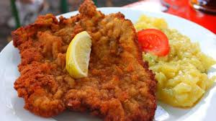
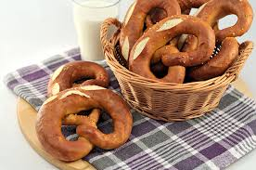
Zwyczaje żywieniowe w Niemczech

Slide 23
Ziemniaki, mięso, ryby i… precle.
Kuchnia niemiecka różni się lekko w zależności od regionu. Północna część słynie z lżejszego jedzenia w dużej mierze opartego na daniach rybnych. W Hamburgu warto spróbować tradycyjnej zupy z węgorza, natomiast w Bremen - „labskaus", słynnego dania, którego podstawowymi składnikami są peklowane mięso (najczęściej wołowina), ziemniaki i cebula. Oczywiście w rejonie można dostać różne rodzaje śledzi, od matiasów po rolmopsy, a także szprotki. W Maklemburgii (Pomorze Przednie) królują za to gruszki (najczęściej zapiekane), ziemniaki, fasolka i Speck (boczek).

Slide 24
Jedzenie w Bawarii
Solidna kuchnia bawarska oferuje dania, które nasycą każdego. Dominuje wieprzowina z golonkami i roladami, a niemal do wszystkiego podawane są charakterystyczne kluski (knödel). Do jedzenia zaliczane jest też piwo, które nazywane jest podstawowym produktem żywnościowym Bawarii.
Typowe badeńskie jedzenie jest syte i tłuste. W restauracjach nie powinieneś mieć problemów z za małą porcją.

Slide 25
Minisłowniczek polsko-niemiecki
kroić, ciąć - schneiden
umyć - waschen
łyżka - der Löffel
talerz - der Teller
spalić - verbrennen
piec - backen
piekarnik - der Backofen

Slide 26
W Niemczech jest czysto
Niemcy segregują śmieci (plastik, szkło, papier, bio), wszyscy sobie ufają i o ten porządek dbają. Czyste ulice, trawniki, elewacje budynków – wszędzie. Każda kupowana plastikowa/szklana butelka ma kaucję i po spożyciu wraca do sklepu.

Slide 27
Sklepy w niedzielę zamknięte!
Sklepy w niedzielę są obligatoryjnie zamknięte. I nie tylko sklepy, bo i większość aptek, część stacji benzynowych. Sklepów typu corner shop, jak nasze „Żabki” czy swojskich spożywczaków „U Basi” nie ma. Nie ma sklepów całodobowych. Handel kręci się praktycznie wokół małych, wyrzuconych na obrzeża miast centrów handlowych z Kauflandem, Lidlem, Rewe lub Aldi.

Slide 28
Dziękujemy za uwagę!
To była nasza próba przybliżenia kultury i języka krajów, do których wybieramy się z wizytą.
Mamy nadzieję, że po tej prezentacji będzie nam łatwiej. Znamy pojęcia takie jak ksenofobia, wiemy, że trzeba z nią walczyć.
A Ty? Co o tym wszystkim sądzisz?
Autorzy: uczniowie klasy 1B
Gimnazjum Gminnego nr 1 w Rajsku

